Slide 1
Módulo 6: Capa de enlace de datos
Materiales del instructor
Introducción a Redes v7.0 (ITN)
Notes:
Programa Cisco Networking Academy
Introducción a Redes v7.0 (ITN)
Módulo 6: Capa de enlace de datos

Slide 2
Materiales para el instructor: Guía de planificación del Módulo 6
Este documento de PowerPoint se divide en dos partes:
Guía de planificación del instructor
Información para ayudarlo a familiarizarse con el módulo
Material didáctico
Presentación de la clase del instructor
Diapositivas opcionales que puede usar en el aula
Comienza en la diapositiva # 9
Nota: Elimine la Guía de planificación de esta presentación antes de compartirla con alguien.
Para obtener ayuda y recursos adicionales, vaya a la página de inicio del instructor y a los recursos del curso para este curso. También puede visitar el sitio de desarrollo profesional en netacad.com, la página oficial de Facebook de Cisco Networking Academy o el grupo Instructor Only FB.
Notes:
2

Slide 3
¿Qué esperar en este módulo?
Para facilitar el aprendizaje, se pueden incluir las siguientes características dentro de la GUI en este módulo:
Característica | Descripción
Animaciones. | Exponga a los aprendices a nuevas habilidades y conceptos.
Videos | Exponga a los aprendices a nuevas habilidades y conceptos.
Verifique su conocimiento | Pruebas en línea por tema, para ayudar a los estudiantes a medir la comprensión del contenido.
Actividades interactivas | Una variedad de formatos para ayudar a los alumnos a medir la comprensión del contenido.
Verificador de sintaxis | Pequeñas simulaciones que exponen a los alumnos a la línea de comandos de Cisco para practicar habilidades de configuración.
Actividad de PT | Actividades de simulación y modelado diseñadas para la exploración, adquisición, refuerzo y expansión de habilidades

Slide 4
¿Qué esperar en este módulo? (Cont.)
Para facilitar el aprendizaje, los siguientes funciones pueden estar incluidas en este módulo:
Característica | Descripción
Laboratorios prácticos | Labs diseñados para trabajar con equipo físico.
Actividades de clase | Estos se encuentran en la página de Recursos para el instructor. Las actividades de clase están diseñadas para facilitar el aprendizaje, la discusión en clase y la colaboración.
Cuestionarios de módulo | Auto-evaluaciones que integran conceptos y habilidades aprendidas a lo largo de los temas presentados en el módulo
Resumen del módulo | Recapitula brevemente el contenido del módulo.

Slide 5
Verifique su conocimiento
Las actividades de Verifique su conocimiento están diseñadas para permitir que los estudiantes determinen rápidamente si comprenden el contenido para continuar con el curso, o si necesitan revisarlo.
Las actividades de Verifique su conocimiento no afectan las calificaciones de los estudiantes.
No hay diapositivas separadas para estas actividades en el PPT. Se enumeran en el área de notas de la diapositiva que aparece antes de estas actividades.
Notes:
5

Slide 6
Módulo 6: Actividades
¿Qué actividades están asociadas con este módulo?
Página # | Tipo de actividad | Nombre de la actividad | ¿Opcional?
6.1.5 | Verifique su conocimiento | Propósito de la capa de enlace de datos | Se recomienda
6.2.9 | Verifique su conocimiento | Topologías | Se recomienda
6.3.5 | Verifique su conocimiento | Trama de enlace de datos | Se recomienda
Notes:
6

Slide 7
Módulo 6: Buenas Prácticas
Antes de enseñar el Módulo 6, el instructor debe:
Revisar las actividades y evaluaciones para este módulo.
Intentar incluir tantas preguntas como sea posible para mantener a los estudiantes interesados durante la presentación en la clase.
Tema 6.1
Preguntar a los estudiantes o tenga una discusión en clase:
Discuta las funciones de la capa de enlace de datos.
¿Cuáles serían las consecuencias en los protocolos de la capa superior si no hubiera una capa de enlace de datos?
Tema 6.2
Preguntar a los estudiantes o tenga una discusión en clase:
¿Qué tipo de topología lógica utilizan en su red doméstica?
¿Por qué CSMA / CA es más apropiado que CSMA / CD para redes inalámbricas?
Notes:
7

Slide 8
Módulo 6: Buenas Prácticas (Cont.)
Tema 6.3
Preguntar a los estudiantes o tenga una discusión en clase:
Discuta la función de los seis campos de cuadro.
¿Cuál es la dirección de Capa 2 de su computadora personal o laptop?
Notes:
8

Slide 9
Módulo 6: Capa de enlace de datos
Introducción a Redes v7.0 (ITN)
Notes:
Programa Cisco Networking Academy
Introducción a Redes v7.0 (ITN)
Módulo 6: Capa de enlace de datos

Slide 10
Objetivos del módulo
Título del módulo: Capa de enlace de datos
Objetivo del módulo:Explique cómo el control de acceso a medios en la capa de enlace de datos admite la comunicación a través de redes.
Título del tema | Objetivo del tema
Propósito de la capa de enlace de datos | Describa el objetivo y la función de la capa de enlace de datos en la preparación de comunicaciones para su transmisión por medios específicos.
Topologías | Compare las características de los métodos de control de acceso a medios en las topologías de WAN y LAN.
Trama de enlace de datos | Describa las características y las funciones de la trama de enlace de datos.
Notes:
10
6.0 - Capa de enlace de datos - Introducción
6.0.2 – ¿Qué aprenderé a hacer en este módulo?

Slide 11
6.1 Propósito de la capa de enlace de datos
Notes:
6 - Capa de enlace de datos
6.1 - Propósito de la capa de enlace de datos

Slide 12
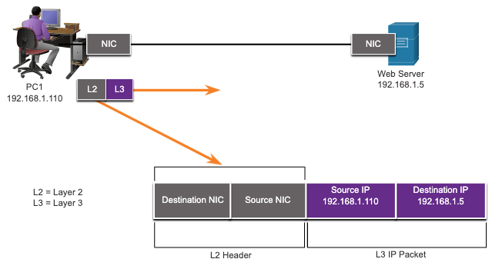
Propósito de la capa de enlace de datos Capa de enlace de datos
La capa enlace de datos es responsable de las comunicaciones entre las tarjetas de interfaz de red del dispositivo final.
Permite que los protocolos de capa superior accedan a los medios de capa física y encapsula los paquetes de capa 3 (IPv4 e IPv6) en tramas de capa 2.
También realiza la detección de errores y rechaza las tramas corruptas.
Notes:
6 – Capa de enlace de datos
6.1 – Propósito de la capa de enlace de datos
6.1.1 – La capa de enlace de datos

Slide 13
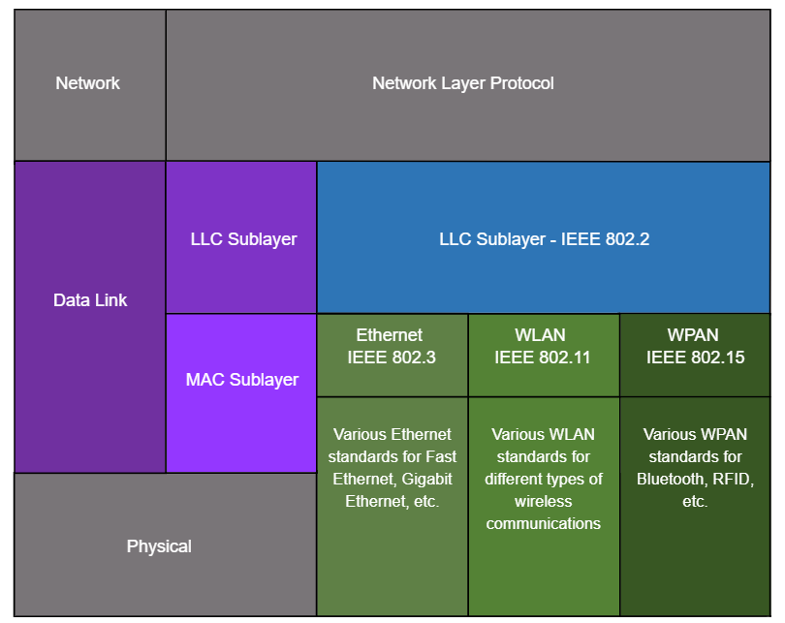
Propósito de la capa de enlace de datos subcapas de enlace de datos IEEE 802 LAN / MAN
Los estándares IEEE 802 LAN/MAN son específicos para el tipo de red (Ethernet, WLAN, WPAN, etc.).
La capa de enlace de datos consta de dos subcapas. Control de enlaces lógicos (LLC) y Control de acceso a medios (MAC).
La subcapa LLC se comunica entre el software de red en las capas superiores y el hardware del dispositivo en las capas inferiores.
La subcapa MAC es responsable de la encapsulación de datos y el control de acceso a los medios.
Notes:
6 – Capa de enlace de datos
6.1 – Propósito de la capa de enlace de datos
6.1.2 — Subcapas de enlace de datos IEEE 802 LAN/MAN

Slide 14
Propósito de la capa de enlace de datos Proporciona acceso a los medios
Los paquetes intercambiados entre nodos pueden experimentar numerosas capas de enlace de datos y transiciones de medios.
En cada salto a lo largo de la ruta, un router realiza cuatro funciones básicas de Capa 2:
Acepta una trama del medio de red.
Desencapsula la trama para exponer el paquete encapsulado.
Vuelve a encapsular el paquete en una nueva trama.
Reenvía la nueva trama en el medio del siguiente segmento de red.
Notes:
6 – Capa de enlace de datos
6.1 – Propósito de la capa de enlace de datos
6.1.3 – Provisión de acceso a los medios

Slide 15

Propósito de la capa de enlace de datos Estándares de la capa de enlace de datos
Los protocolos de capa de enlace de datos los definen las organizaciones de ingeniería:
Institute for Electrical and Electronic Engineers (IEEE).
International Telecommunications Union (ITU).
International Organizations for Standardization (ISO).
American National Standards Institute (ANSI).
Notes:
6 – Capa de enlace de datos
6.1 – Propósito de la capa de enlace de datos
6.1.4 – Estándares de la capa de enlace de datos
6.1.5 — Compruebe su comprensión — Propósito de la capa de enlace de datos

Slide 16
6.2 Topologías
Notes:
6 - Capa de enlace de datos
6.2 - Topologías

Slide 17
Topologías Topologías Físicas y Lógicas
La topología de una red es la disposición y relación de los dispositivos de red y las interconexiones entre ellos.
Existen dos tipos de topologías utilizadas al describir redes:
Topología física : muestra las conexiones físicas y cómo los dispositivos están interconectados.
Topología lógica : identifica las conexiones virtuales entre dispositivos mediante interfaces de dispositivos y esquemas de direccionamiento IP.
Notes:
6 – Capa de enlace de datos
6.2 — Topologías
6.2.1 – Topologías Física y Lógica

Slide 18
Topologías Topologías WAN
Existen tres topologías WAN físicas comunes:
Punto a punto : la topología WAN más simple y común. Consiste en un enlace permanente entre dos puntos finales.
Hub and spoke – similar a una topología en estrella donde un sitio central interconecta sitios de sucursal a través de enlaces punto a punto.
Malla – proporciona alta disponibilidad pero requiere que cada sistema final esté conectado a cualquier otro sistema final.
Notes:
6 – Capa de enlace de datos
6.2 - Topologías
6.2.2 – Topologías WAN

Slide 19
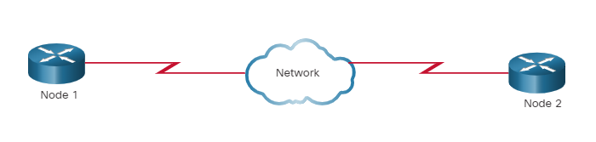
Topologías Topología WAN de punto a punto
Las topologías físicas punto a punto conectan directamente dos nodos.
Es posible que los nodos no compartan los medios con otros hosts.
Debido a que todas las tramas de los medios sólo pueden viajar hacia o desde los dos nodos, los protocolos WAN punto a punto pueden ser muy simples.
Notes:
6 – Capa de enlace de datos
6.2 - Topologías
6.2.3– Topología WAN de punto a punto

Slide 20
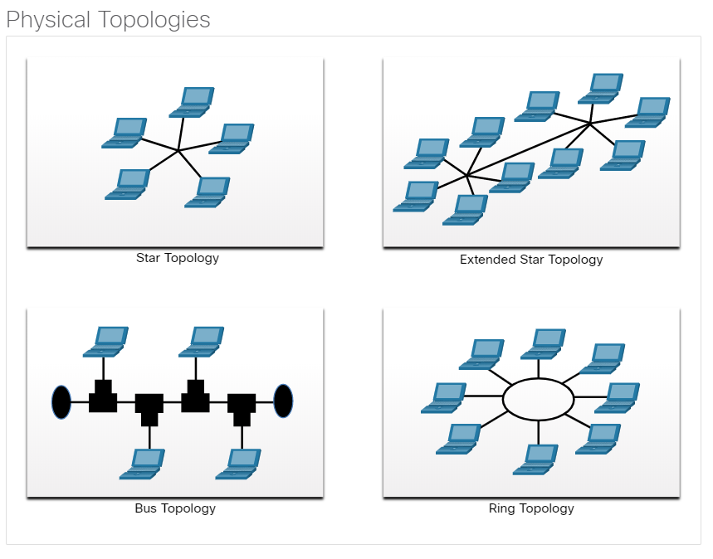
Topologías Topologías LAN
Los dispositivos finales de las LAN suelen estar interconectados mediante una topología de estrella o estrella extendida. Las topologías estrella y de estrella extendida son fáciles de instalar, muy escalables y fáciles de solucionar.
Las tecnologías Early Ethernet y Token Ring heredado proporcionan dos topologías adicionales:
Bus – Todos los sistemas finales se encadenan entre sí y terminan de algún modo en cada extremo.
Anillo : Cada sistema final está conectado a sus respectivos vecinos para formar un anillo.
Notes:
6 – Capa de enlace de datos
6.2 - Topologías
6.2.4 – Topologías LAN

Slide 21
Topologías Comunicación dúplex medio y completo
Comunicación semidúplex
Solo permite que un dispositivo envíe o reciba a la vez en un medio compartido.
Se utiliza en WLAN y topologías de bus heredadas con hubs Ethernet.
Comunicación dúplex completo
Permite que ambos dispositivos transmitan y reciban simultáneamente en un medio compartido.
Los switches Ethernet funcionan en modo full-duplex.
Notes:
6 – Capa de enlace de datos
6.2 - Topologías
6.2.5 — Comunicación dúplex medio y completo

Slide 22
Topologías Métodos de control de acceso
Acceso basado en la contención
Todos los nodos que operan en semidúplex, compitiendo por el uso del medio. Pueden citarse como ejemplo:
Carrier sense multiple access with collision detection (CSMA/CD) como se usa en Ethernet de topología de bus heredada.
Carrier sense multiple access with collision avoidance (CSMA/CA) como se usa en LAN inalámbricas.
Acceso controlado
Acceso determinista donde cada nodo tiene su propio tiempo en el medio.
Se utiliza en redes heredadas como Token Ring y ARCNET.
Notes:
6 – Capa de enlace de datos
6.2 — Topologías
6.2.6 – Métodos de control de acceso

Slide 23
Topologías Acceso basado en la contención – CSMA/CD
CSMA/CD
Utilizado por LAN Ethernet heredadas.
Funciona en modo semidúplex, donde solo un dispositivo envía o recibe a la vez.
Utiliza un proceso de detección de colisión para controlar cuándo puede enviar un dispositivo y qué sucede si varios dispositivos envían al mismo tiempo.
Proceso de detección de colisiones CSMA/CD:
Los dispositivos que transmiten simultáneamente provocarán una colisión de señal en el medio compartido.
Los dispositivos detectan la colisión.
Los dispositivos esperan un período aleatorio de tiempo y retransmiten datos.
Notes:
6 – Capa de enlace de datos
6.2 - Topologías
6.2.7 – Acceso basado en la contención – CSMA/CD

Slide 24
Topologías Acceso basado en la contención – CSMA/CA
CSMA/CA
Utilizado por WLAN IEEE 802.11.
Funciona en modo semidúplex donde solo un dispositivo envía o recibe a la vez.
Utiliza un proceso de prevención de colisiones para determinar cuándo puede enviar un dispositivo y qué sucede si varios dispositivos envían al mismo tiempo.
Proceso de prevención de colisiones CSMA/CA:
Al transmitir, los dispositivos también incluyen la duración de tiempo necesaria para la transmisión.
Otros dispositivos del medio compartido reciben la información de duración del tiempo y saben cuánto tiempo el medio no estará disponible.
Notes:
6 – Capa de enlace de datos
6.2 - Topologías
6.2.8 – Acceso basado en la contención – CSMA/CA
6.2.9 — Compruebe su comprensión - Topologías

Slide 25
6.3 Trama del enlace de datos
Notes:
6 - Capa de enlace de datos
6.3 - Trama del enlace de datos

Slide 26
Trama de enlace de datos La trama
Los datos son encapsulados por la capa de enlace de datos con un encabezado y un remolque para formar una trama.
Una trama de enlace de datos consta de tres partes:
Encabezado
Datos
Tráiler
Los campos del encabezado y del remolque varían según el protocolo de capa de enlace de datos.
La cantidad de información de control que se lleva en la trama varía según la información de control de acceso y la topología lógica.
Notes:
6 – Capa de enlace de datos
6.3 – Trama del enlace de datos
6.3.1 — La trama

Slide 27
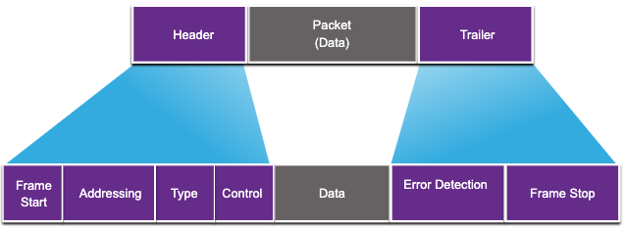
Trama del enlace de datos Campos de trama
Campo | Descripción
Trama de Inicio y Alto | Identifica el inicio y el final de la trama
Direccionamiento | Indica los nodos de origen y destino.
Tipo | Identifica el protocolo de capa 3 encapsulado
Control | Identifica los servicios de control de flujo
Datos | Contiene la carga útil de la trama
Detección de errores | Se utiliza para determinar errores de transmisión
Notes:
6 – Capa de enlace de datos
6.3 – Trama del enlace de datos
6.3.2 – Campos de trama

Slide 28
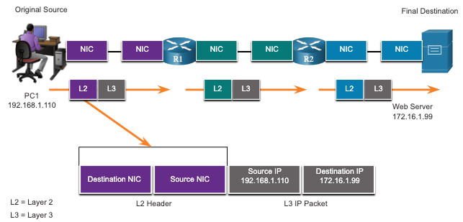
Trama de enlace de datos Direcciones de capa 2
También se conoce como una dirección física.
Contenido en el encabezado de la trama.
Se utiliza sólo para la entrega local de una trama en el enlace.
Actualizado por cada dispositivo que reenvía la trama.
Notes:
6 – Capa de enlace de datos
6.3 – Trama de enlace de datos
6.3.3 – Dirección de Capa 2

Slide 29
Trama de enlace de datos Tramas LAN y WAN
La topología lógica y los medios físicos determinan el protocolo de enlace de datos utilizado:
Ethernet
802.11 inalámbrico
Point-to-Point (PPP)
Control de enlace de datos de alto nivel (HDLC, High-Level Data Link Control)
Frame-Relay
Cada protocolo realiza control de acceso a medios para topologías lógicas específicas.
Notes:
6 – Capa de enlace de datos
6.3 – Trama del enlace de datos
6.3.4 – Tramas LAN y WAN
6.3.5 — Verifique su conocimiento — Trama de enlace de datos

Slide 30
6.4 - Módulo de práctica y cuestionario
Notes:
6 – Capa de enlace de datos
6.4 Módulo de práctica y cuestionario

Slide 31
Práctica del módulo y cuestionario ¿Qué aprendí en este módulo?
La capa de enlace de datos del modelo OSI (Capa 2) prepara los datos de la red para la red física.
La capa de enlace de datos es responsable de las comunicaciones de tarjeta de interfaz de red (NIC) a tarjeta de interfaz de red.
La capa de enlace de datos IEEE 802 LAN/MAN consta de las dos subcapas siguientes: LLC y MAC.
Los dos tipos de topologías utilizadas en redes LAN y WAN son físicas y lógicas.
Tres tipos comunes de topologías WAN físicas son: punto a punto, concentrador y radial, y malla.
Las comunicaciones semidúplex intercambian datos en una dirección a la vez. Full-duplex envía y recibe datos simultáneamente.
En redes multiacceso basadas en contencion, todos los nodos funcionan en semidúplex.
Ejemplos de métodos de acceso basados en contencion incluyen: CSMA/CD para LAN Ethernet de topología de bus y CSMA/CA para WLAN.
La trama de enlace de datos tiene tres partes básicas: encabezado, datos y remolque.
Los campos de trama incluyen: indicadores de inicio y parada de trama, direccionamiento, tipo, control, datos y detección de errores.
Las direcciones de enlace de datos también se conocen como direcciones físicas.
Las direcciones de enlace de datos sólo se utilizan para la entrega local de enlaces de tramas.
Notes:
6 – Capa de enlace de datos
6.4 – Práctica del módulo y cuestionario
6.4.1 - ¿Qué aprendí en este módulo?
6.4.2 — Prueba del módulo — Capa de enlace de datos

Slide 32
Módulo 6: Capa de enlace de datos Nuevo Términos y Condiciones
Logical Link Control (LLC) Medial Access Control (MAC) Institute of Electrical and Electronic Engineers (IEEE) International Telecommunications Union (ITU) International Organization for Standardization (ISO) American National Standards Institute (ANSI) Physical Topology Logical Topology Half-duplex Full-duplex CSMA/CD CSMA/CA | Cyclic Redundancy Check (CRC) Contention-based access Controlled access

